Slide 1



VÍZIKÖZMŰ DIGITALIZÁCIÓ
2022.09.20.

Slide 2
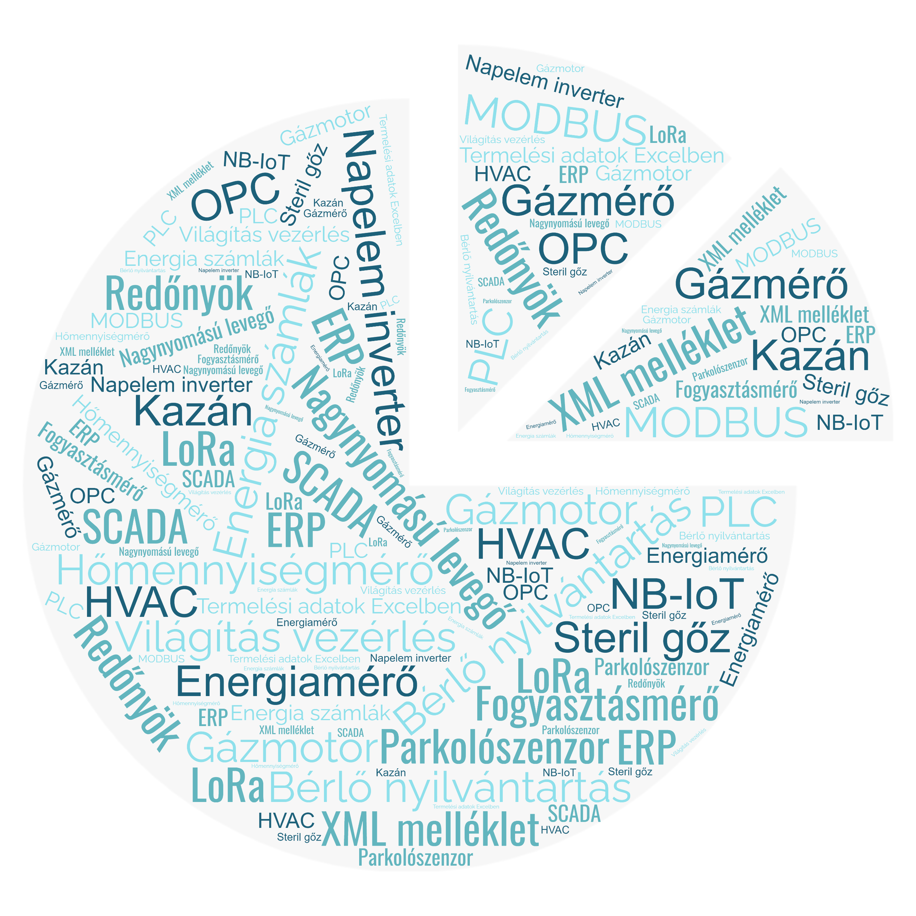

Slide 3
Mit gondolunk mi a víziközmű digitalizációról?
→ Eljött annak az ideje (energiaválság és az informatika fejlettsége miatt), hogy többé ne legyen kompromisszum, hogy teljesen átláthatóság és elemezhetőség alakuljon ki a víziközmű cégek technológiai folyamatainak adatai között
Mivel az adatok rendelkezésre állnak:
Szigetüzemű rendszerekben
Szenzorokban
Adatbázisokban
Fájlokban
Szoftverekben
Stb.
Minden ilyen külön helyről származó adat közös struktúrába rendezhető majd az adott struktúra szerint egy adatbázist képez elemezhetőség szempontjából.
Létrejön a: MIR+

Slide 4

{
Elmúlt 10 év manuális folyamatai
Nagy erőforrás igény
manuálisan
SCADA (Technológiai adatgyűjtés, folyamat irányítás)
manuálisan
GIS (Térinformatika)
manuálisan
CMMS (Karbantartás, hibák, berendezések)
manuálisan
Minőségbiztosítás (Labor, ISO 50001)
Összesített kimutatás
manuálisan
Vállalatirányítás (SAP, üzleti folyamatok)
manuálisan
Hidrológia (Analítikai rendszer)
manuálisan
EMS (Energia menedzsment, energia audit )
manuálisan
Vagyonvédelem ( Tűzjelző, riasztó, kamera, beléptető)

Slide 5
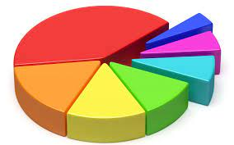

Következő 10 év automatizált folyamatai: MIR+
SCADA (Technológiai adatgyűjtés, folyamat irányítás)
DATA LAKE
Akár percenként automatikusan frissül
GIS (Térinformatika)
ANALITIKA
CMMS (Karbantartás, hibák, berendezések)
Minőségbiztosítás (Labor, ISO 50001)
Xlsx, csv, xml, pdf
Vállalatirányítás (SAP, üzleti folyamatok)
Hidrológia (Analitikai rendszer)
EMS (Energia menedzsment, energia audit )
Dashboardok
Vagyonvédelem ( Tűzjelző, riasztó, kamera, beléptető)
Újdonságok (Automatikus szla.feldolgozás, ktsg. elhatárolás, ktsg. szétosztás, energiaközösség modulok, aggregátori modulok, prediktív üzemeltetés karbantartási modul, energia beszerzési menetrend adás napon belül köv. napra köv. hétre, ISO 50001 fenntartás TÜV minősítésű modullal. Mindez LCA szempontúan. Stb.
Adatbázisok

Slide 6
Milyen előnyökkel jár ez a megoldás:
- mivel a MIR+ kvázi online (adatforrástól függően) ezért minden változás, változtatás azonnal detektálható és ha az
negatív hatású eredménnyel járt akkor kezelni lehet a problémát. ÁM!! ha pozitív eredménnyel járt akkor meg lehet osztani
az iparág többi szereplőjével.
- modellezhető a „mi lett volna ha” típusú elemzés. A sok pilot projekt és éles projekt eredményei a közös egyetemes
iparági tudást növelik. Pl. nem dolgoznak hasonló műszaki megoldásokon párhuzamosan ha már két sikertelen próbálkozás
volt másik parági szereplőnél.
- az okos azonosítók miatt egységes analitikai és működtetési folyamatok jöhetnek létre abban az esetben is ha több
iparági szereplőnél különböző évjáratú, gyártmányú, elnevezésű eszközök találhatóak, hiszen ezt a struktúra/smart ID megoldás
Katalogizálja.
nem probléma többé a gyártói sokféleség és kivitelezői képességek eltérése mert rövid idő alatt kialakulhat az
iparági „arculati kézikönyv” sztenderd, minden szintre:
készülékek berendezések---PLC,DDC---PLC,DDC szoftver---SCADA---iparági BI szint

Slide 7


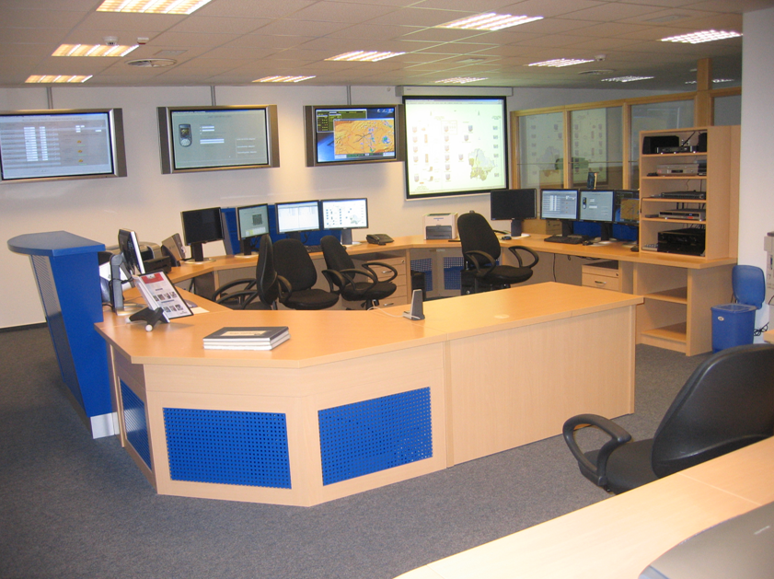
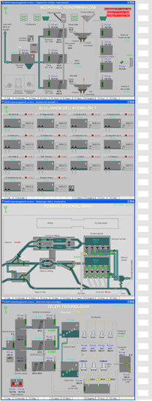

Vezérlőterem – példa
PROVICON

Slide 8
KÖSZÖNÖM A FIGYELMET!

